Slide 1
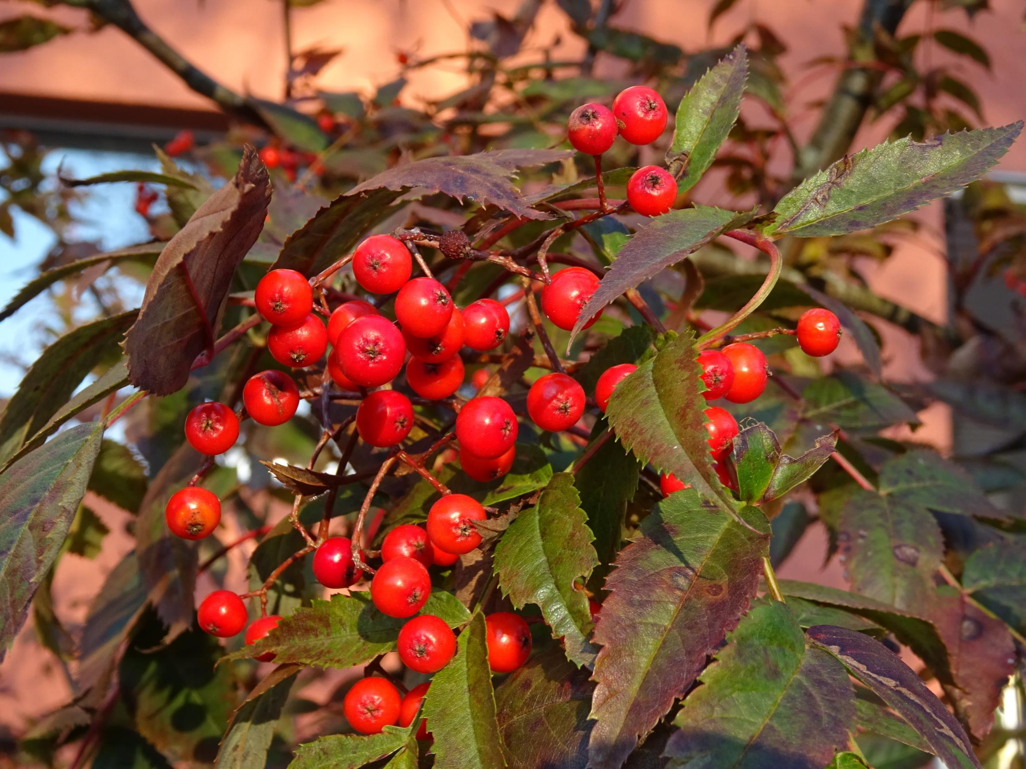
Veidojam vidi ap mums Ogres novadā
Noslēguma pasākums
Meņģelē, 10.12.2016.

Slide 2
Konkursa mērķis
uzlabot dzīves vides kvalitāti Ogres novadā, balstoties uz iedzīvotāju iniciatīvu
Projektu iesniedzēji
nereģistrētas iedzīvotāju grupas
nevalstiskās organizācijas

Slide 3
Līdzšinējā pieredze
2006-2008: KNHM (Nīderlande) un Ogres novada domes projektu konkurss “Iedzīvotāji veido savu vidi”
2009: Ogres novada domes un Latvijas Hipotēku un zemes bankas projektu konkurss “Veidojam vidi ap mums”
2010-2012: 2 paralēli konkursi (KNHM un Ogres novada pašvaldība)
Kopš 2013: Ogres novada pašvaldības projektu konkurss “Veidojam vidi ap mums Ogres novadā”
Kopumā 11 gadu laikā:
iesniegti 739 projekti,
apstiprināti 396 projekti
Dalība Latvijas pašvaldību apvienībā “Sabiedrība ar dvēseli – Latvija”

Slide 4
2016.gada projektu konkurss

Slide 5
Konkursa organizētājs
Ogres novada pašvaldība
Pieejamais finansējums
kopējais projektu īstenošanai paredzētais finansējums – 40000 EUR
max 1000 EUR vienam projektam
finansējumu nodrošina Ogres novada pašvaldība

Slide 6
Prioritātes
publiski pieejamu atpūtas un sabiedrisko zonu labiekārtošana
publiski pieejamu sporta un aktīvās atpūtas objektu izveide un pilnveidošana
videi draudzīgu, ilgtspējīgu un kompleksu lietus ūdens uzkrāšanas un/vai novadīšanas risinājumu (lietus dārzu, bioieplaku, mākslīgo mitrāju) ieviešana un popularizēšana
citas investīcijas publiski pieejamā infrastruktūrā un/vai sabiedriski nozīmīgu problēmu risināšanai

Slide 7
Konkursa norise
2016.gada 9.februāris-31.maijs:
konkursa izsludināšana
pieteikumu iesniegšana (10.marts),
projektu izvērtēšana (vērtēšanas komisija),
rezultātu paziņošana un līgumu slēgšana
projektu īstenošana – 1.jūnijs-30.septembris
īstenoto projektu izvērtēšana – oktobris

Slide 8
Apstiprinātie projekti
iesniegti 52 projektu pieteikumi
apstiprināti 42 projekti
Ogrē – 21
Ķeipenē, Madlienā – katrā 4
Lauberē, Mazozolos, Meņģelē, Ogresgalā, Suntažos, Taurupē – katrā 2
Krapē - 1
piešķirtais finansējums 39996.19 EUR

Slide 9
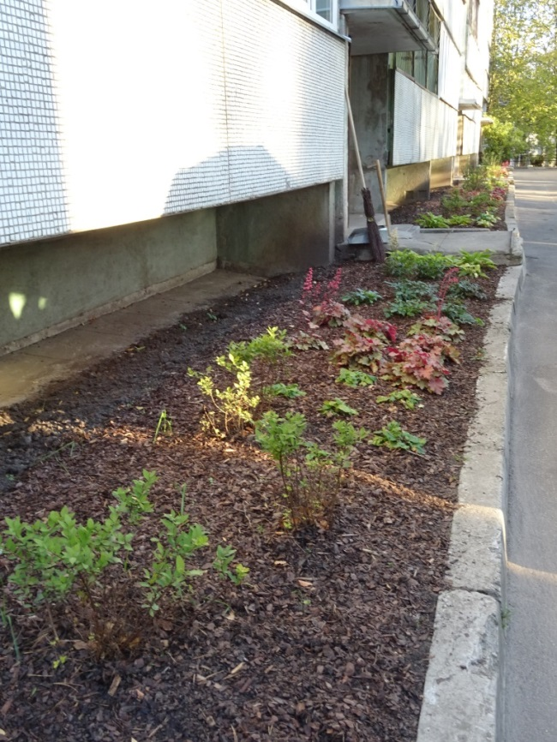
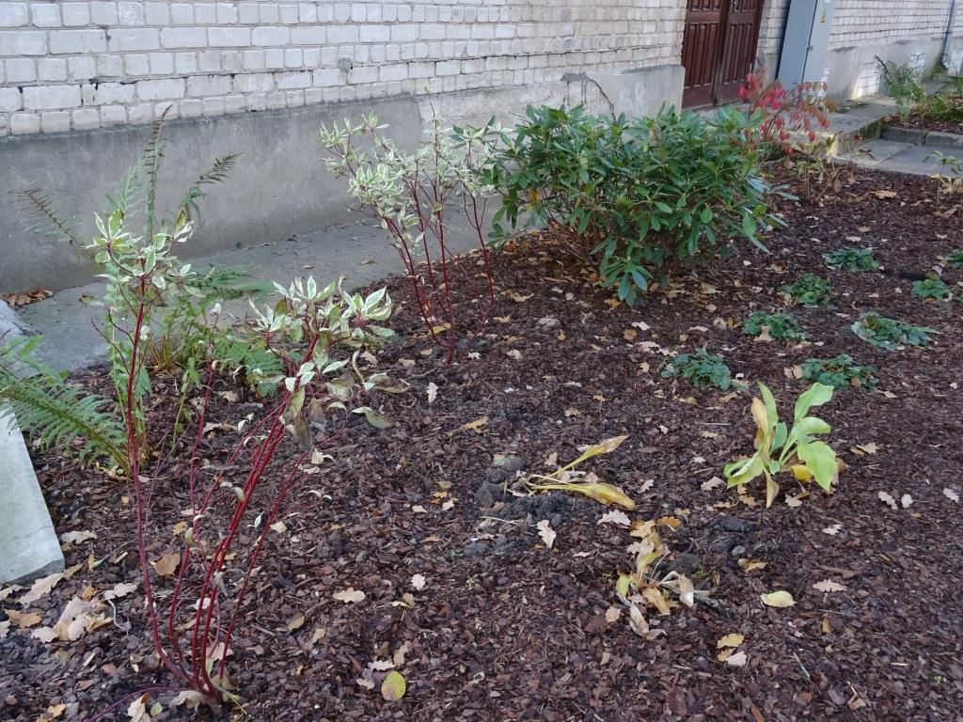
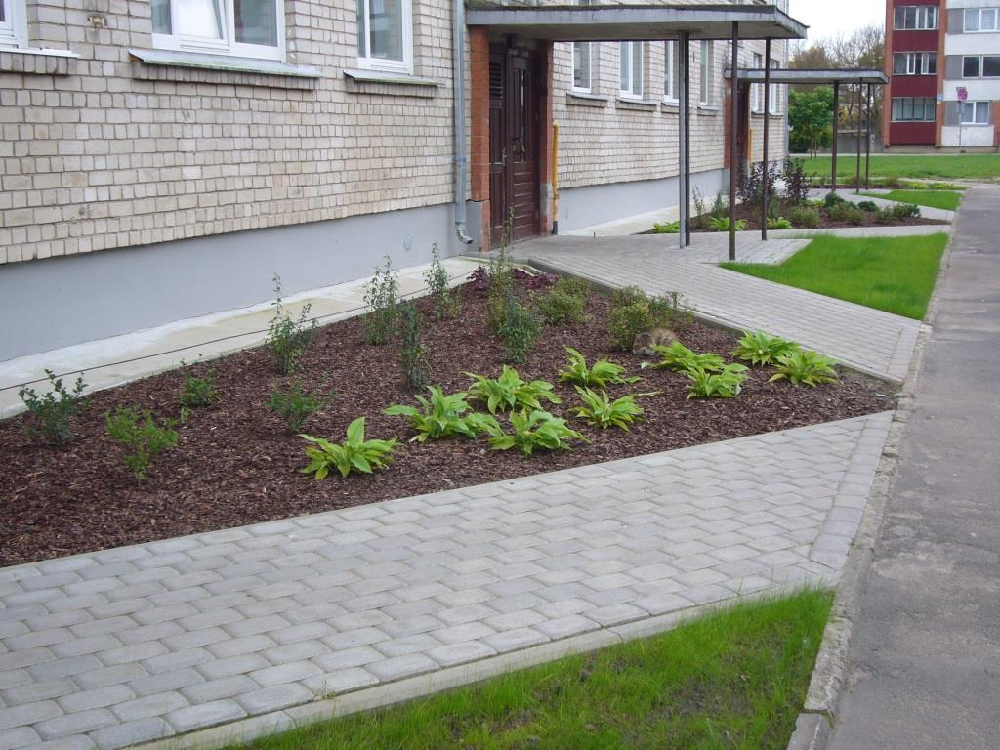
Projektu ietvaros paveiktais Ogrē
Daudzdzīvokļu māju pagalmu apzaļumošana
Grīvas pr. 13
Upes pr. 22
Skolas iela 17

Slide 10
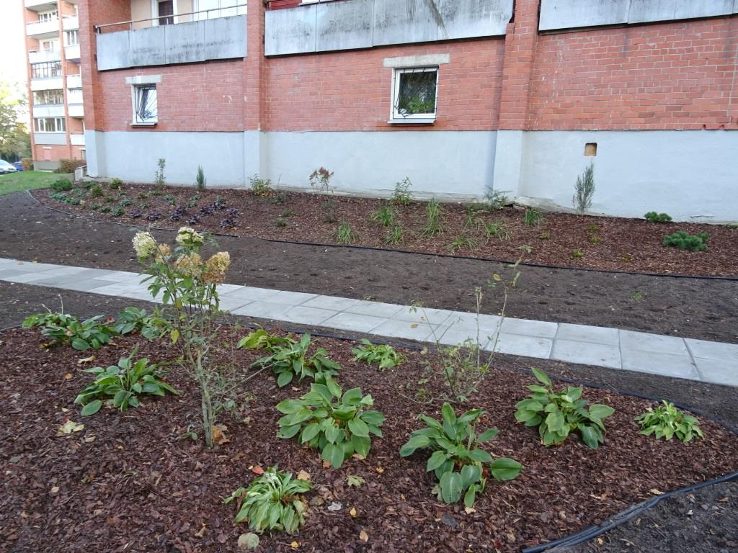
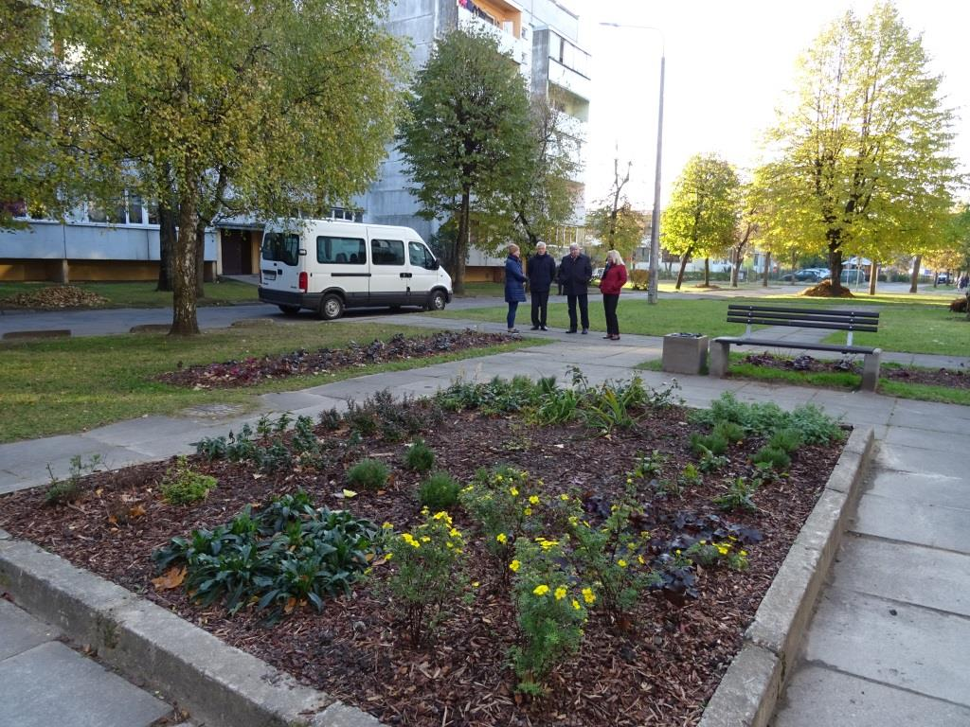
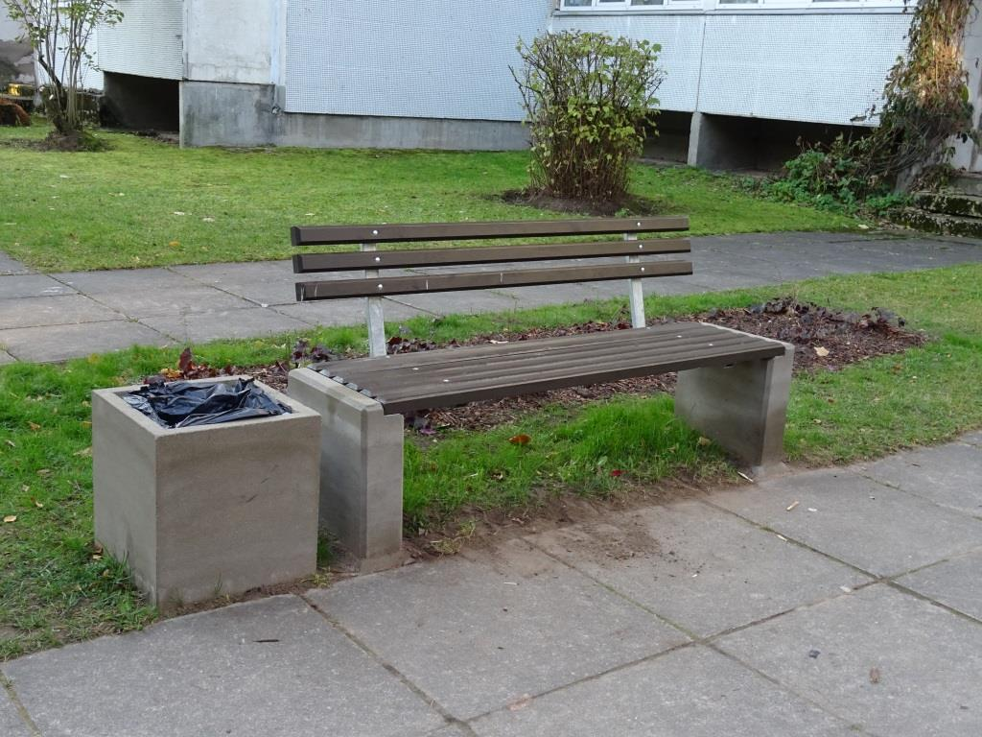
Kompleksi risinājumi daudzdzīvokļu māju pagalmu sakārtošanai
Tīnūžu iela 7
Lapu iela 8

Slide 11
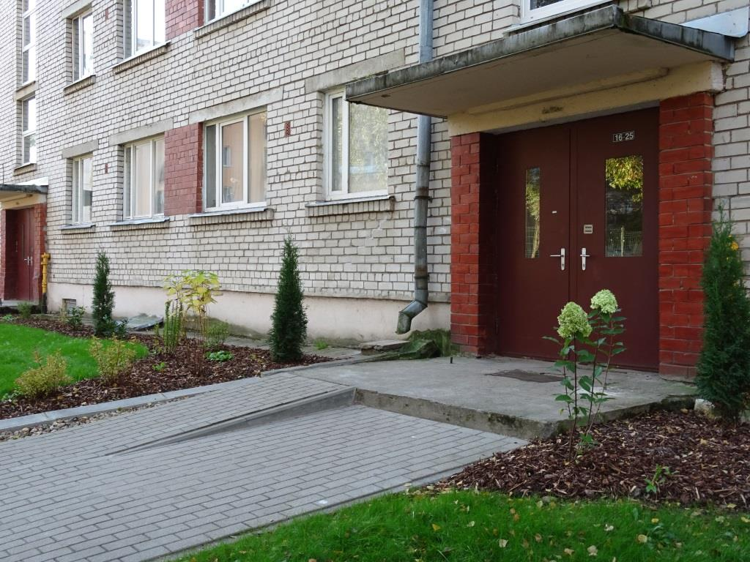
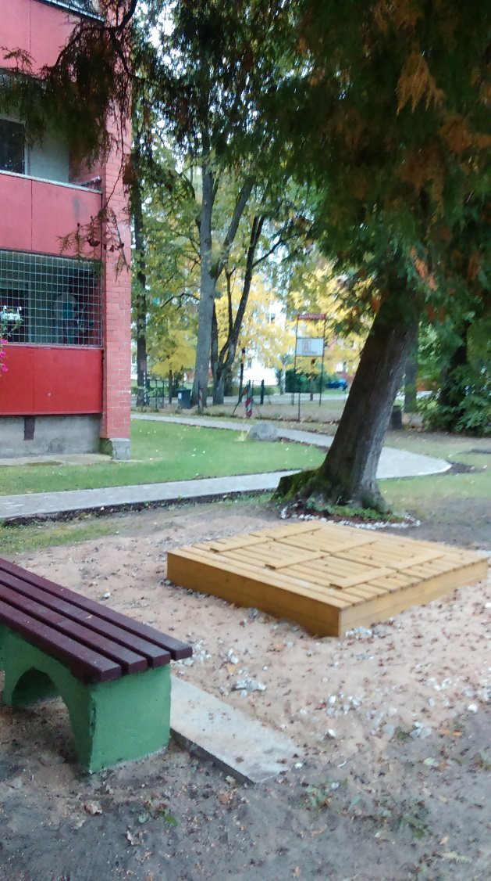
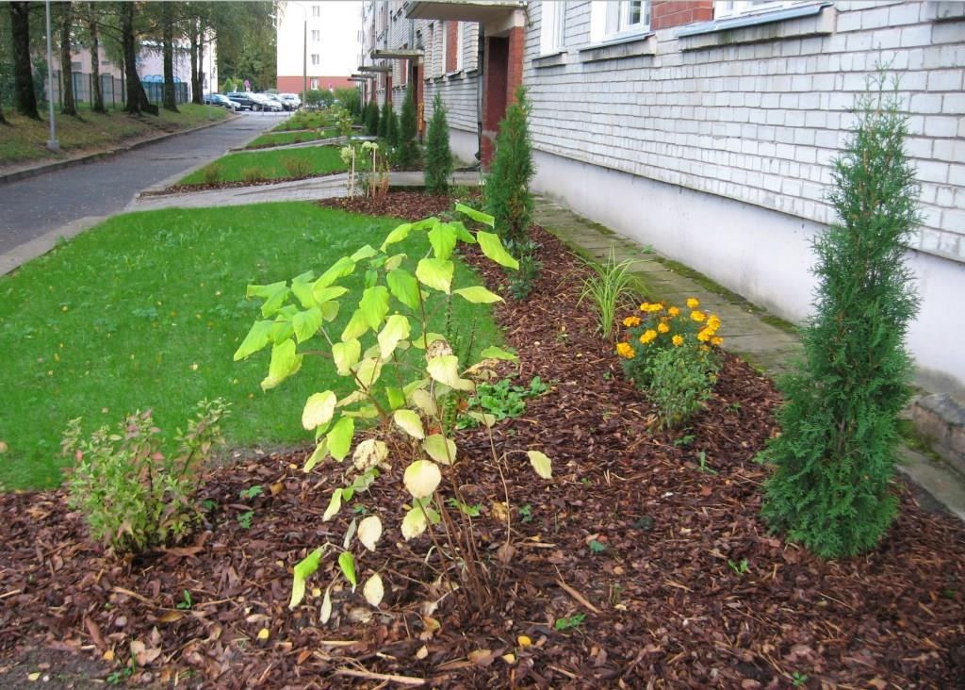
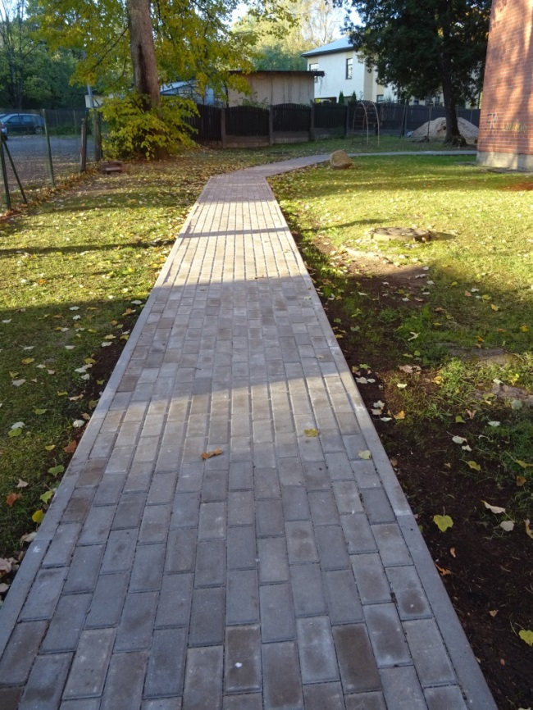
Ausekļa pr. 9
Mālkalnes pr. 23

Slide 12
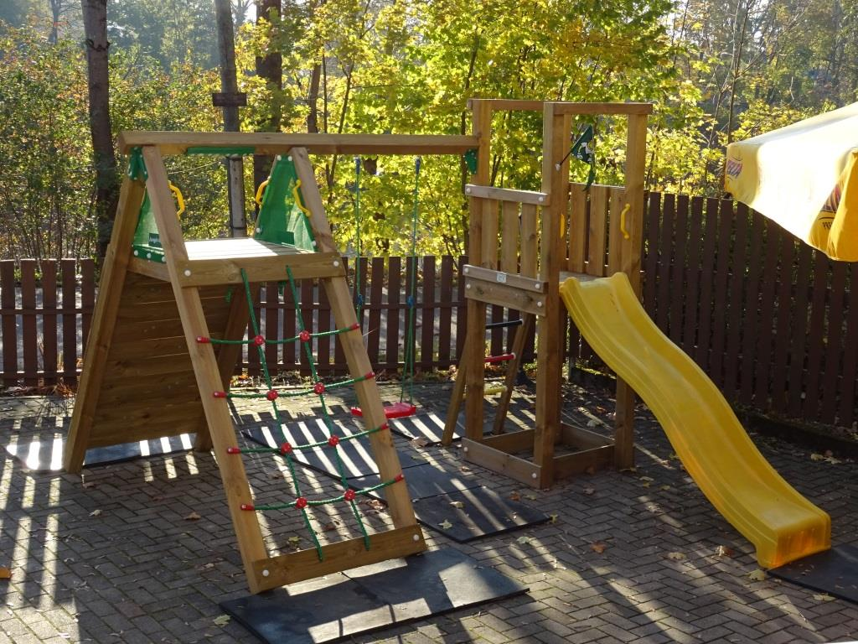
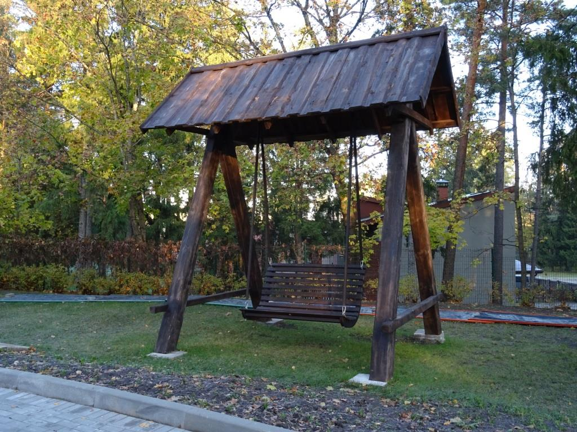
Bērnu rotaļu laukumu ierīkošana vai atjaunošana
Krasta iela 3
PII «Sprīdītis»

Slide 13
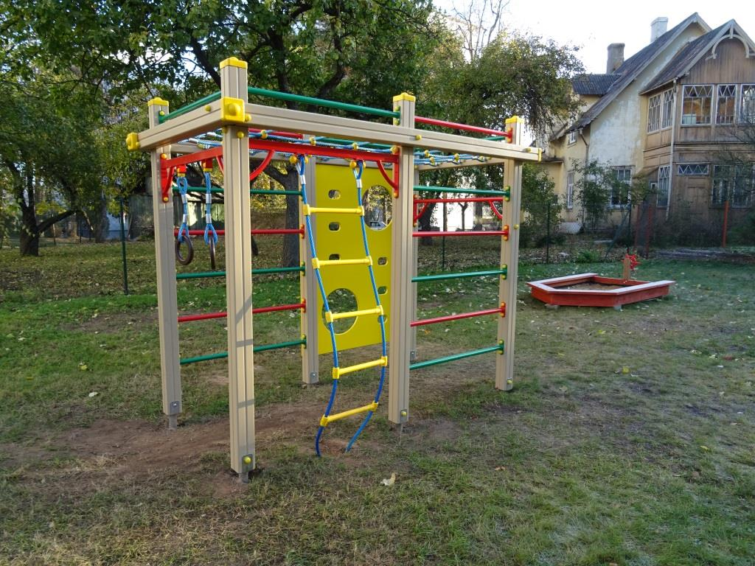
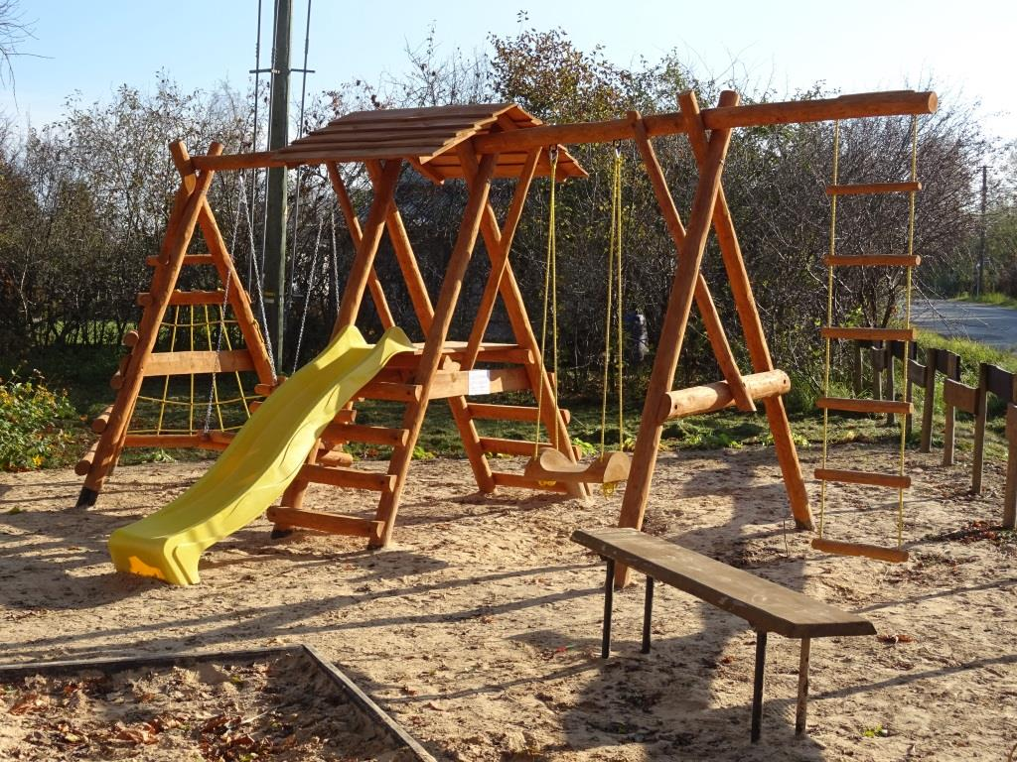
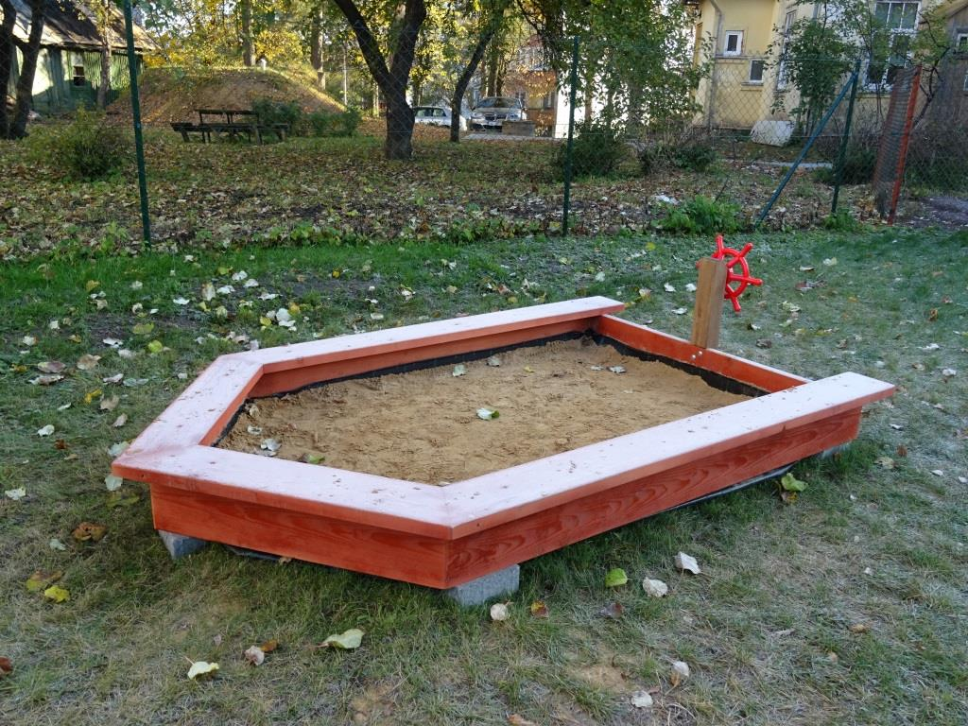
«Lašupes»
Ausekļa pr. 1

Slide 14
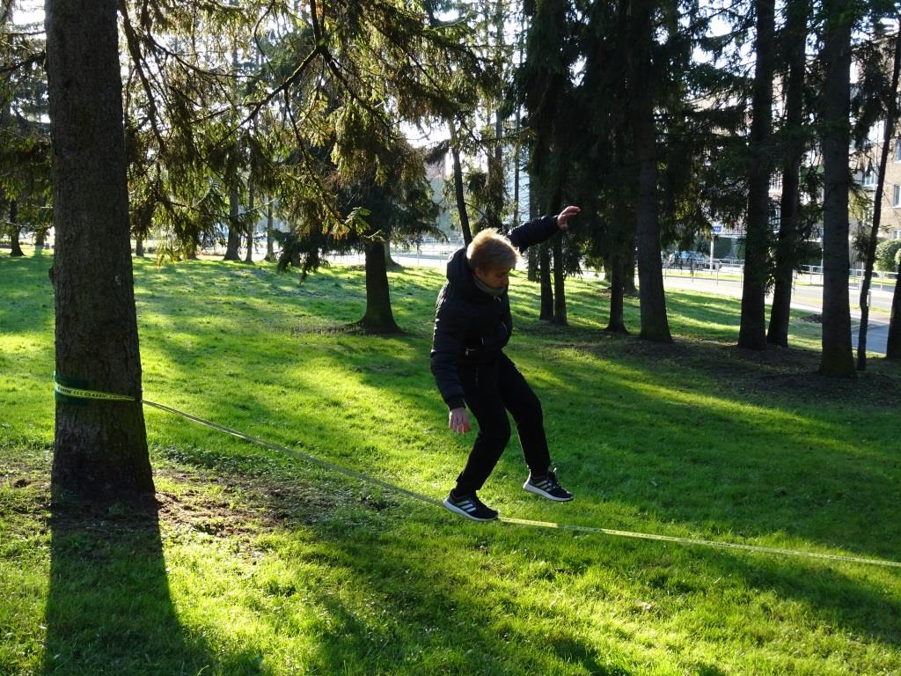
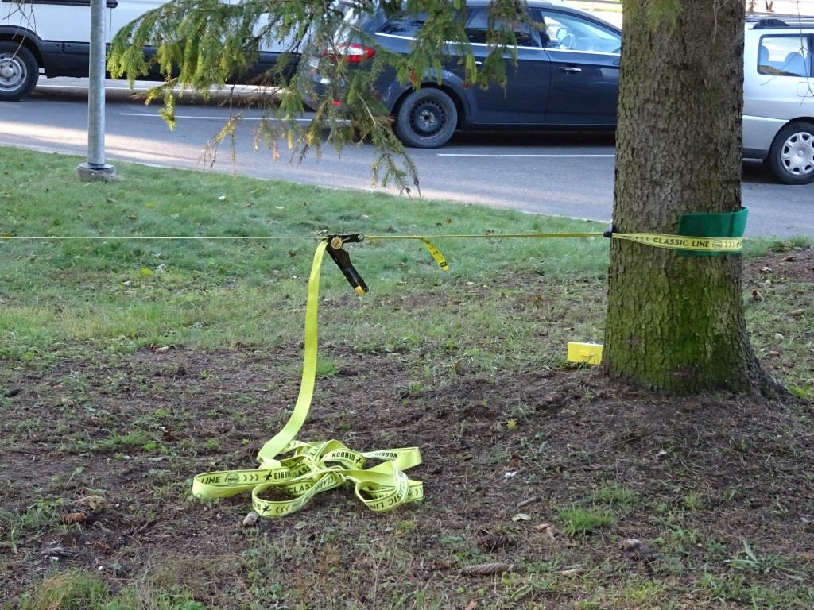
Sporta un aktīvās atpūtas iespēju dažādošana
Sporta inventāra iegāde
Biedrība «Street Warriors»

Slide 15
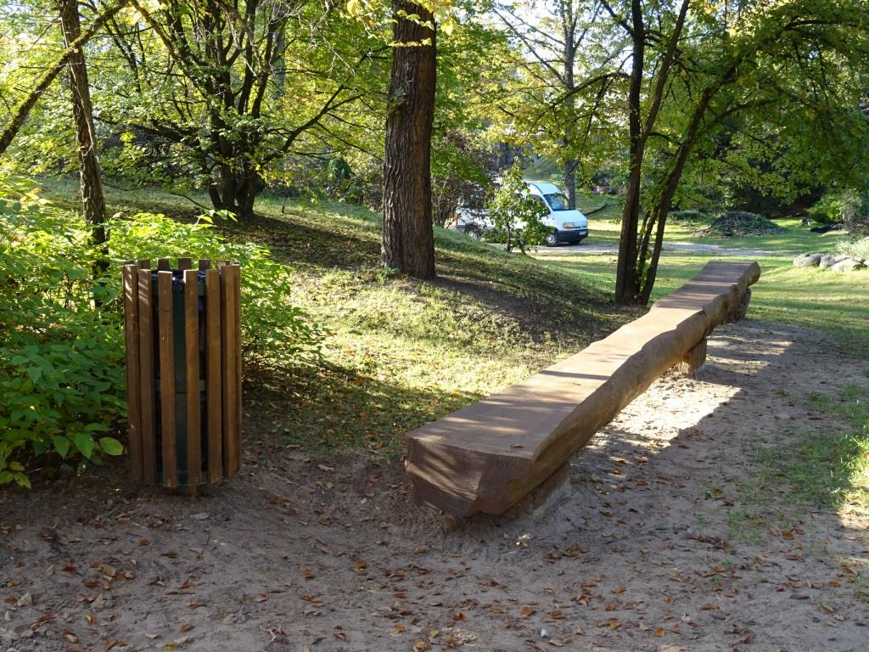
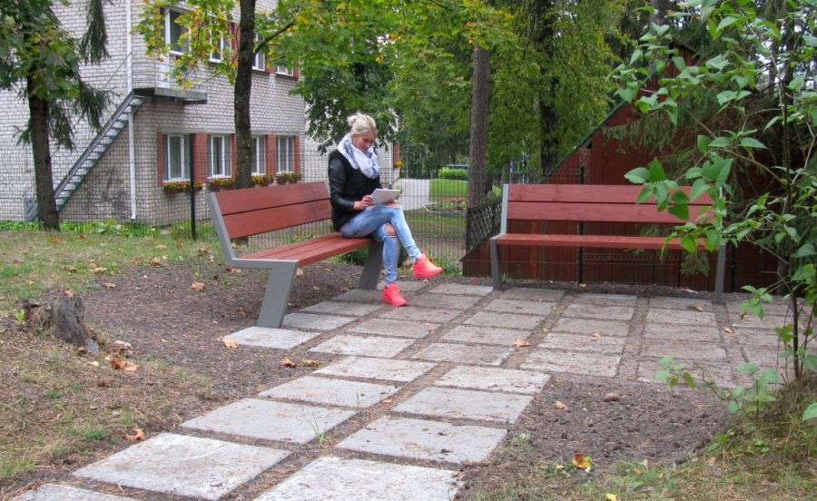
Sabiedriski nozīmīgu teritoriju labiekārtošana
Solu atjaunošana un atkritumu urnu uzstādīšana Špakovska parkā
Āra lasītavas ierīkošana pie Ogres Centrālās bibliotēkas

Slide 16
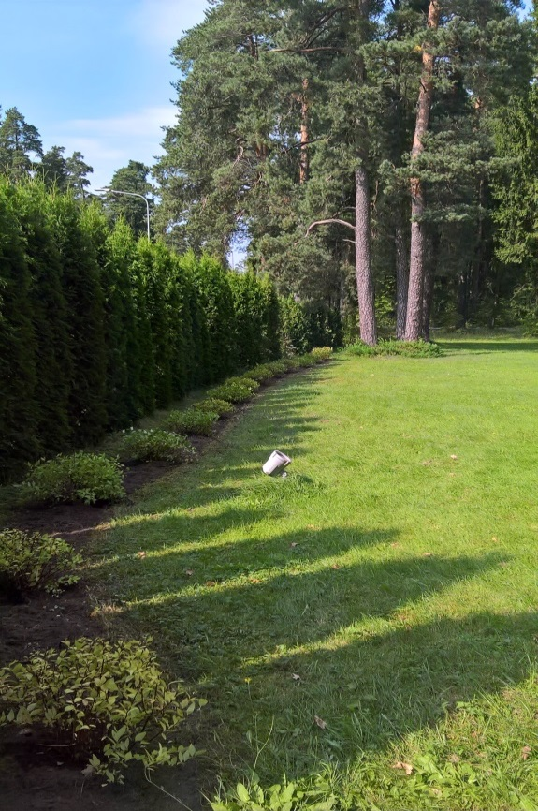
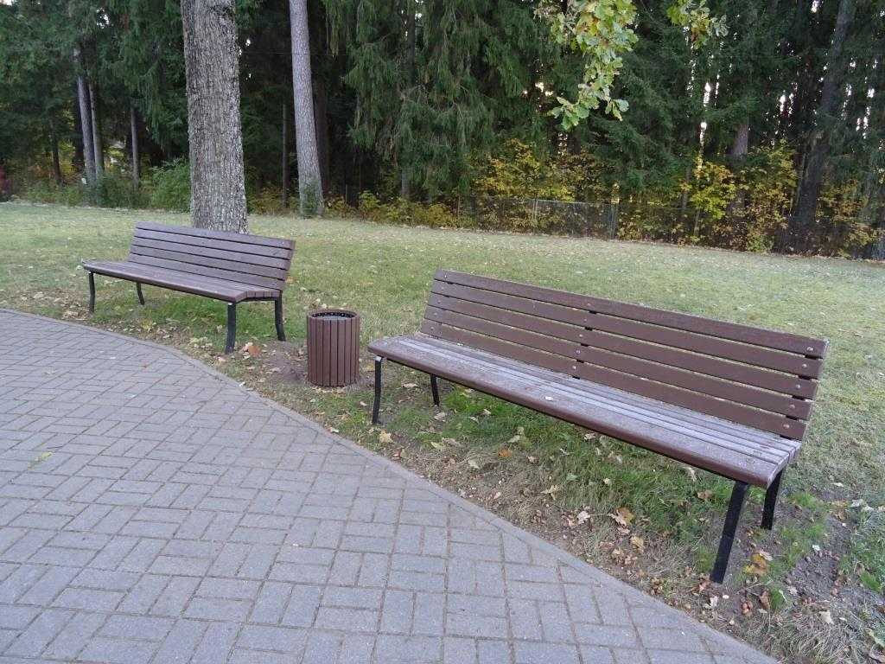
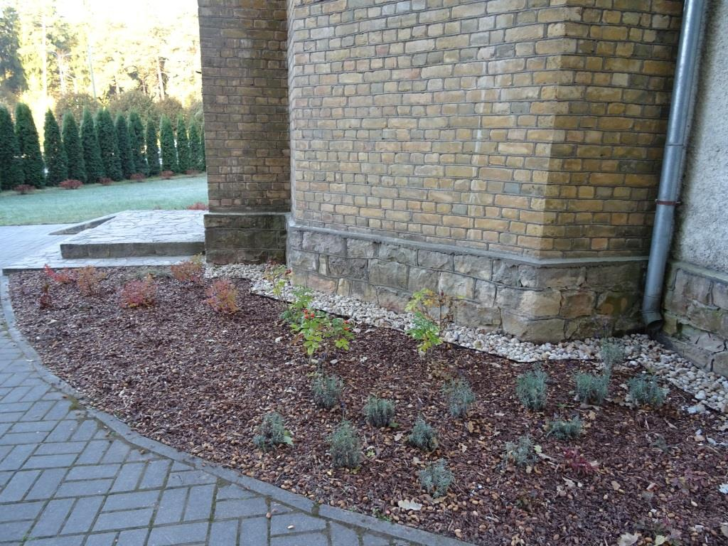
Ogres evaņģēliski luteriskās baznīcas teritorijas apzaļumošana un labiekārtošana

Slide 17
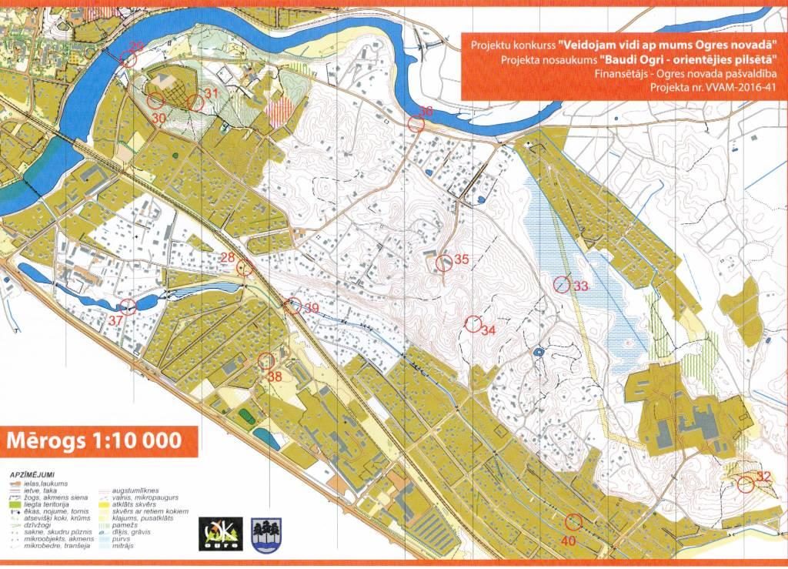
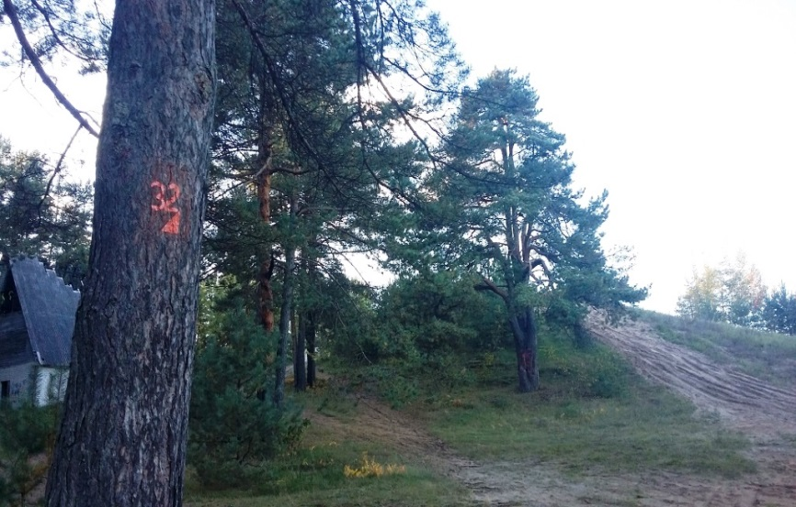
Orientēšanās poligona izveide Pārogres teritorijā un orientēšanās kartes izstrāde

Slide 18
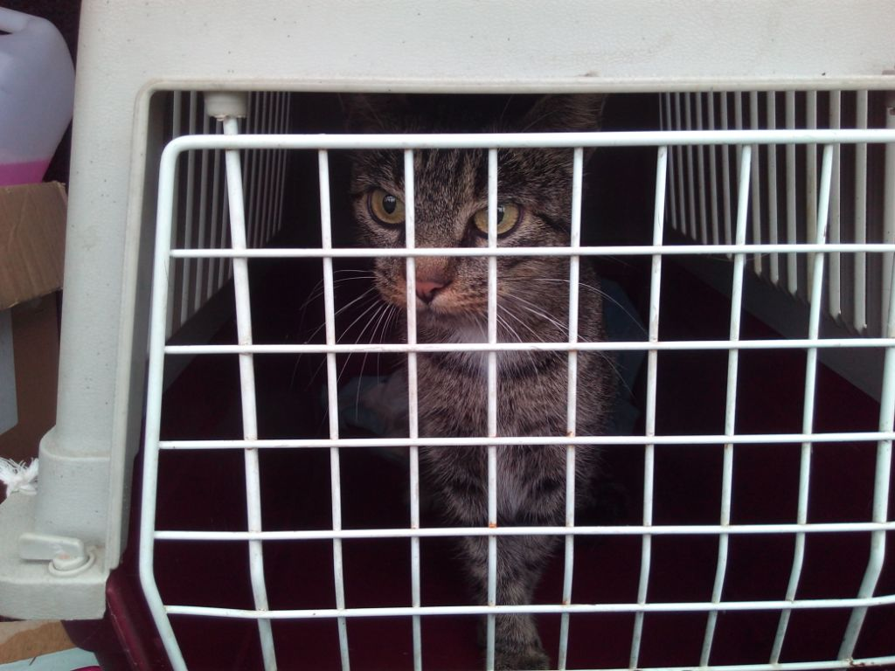
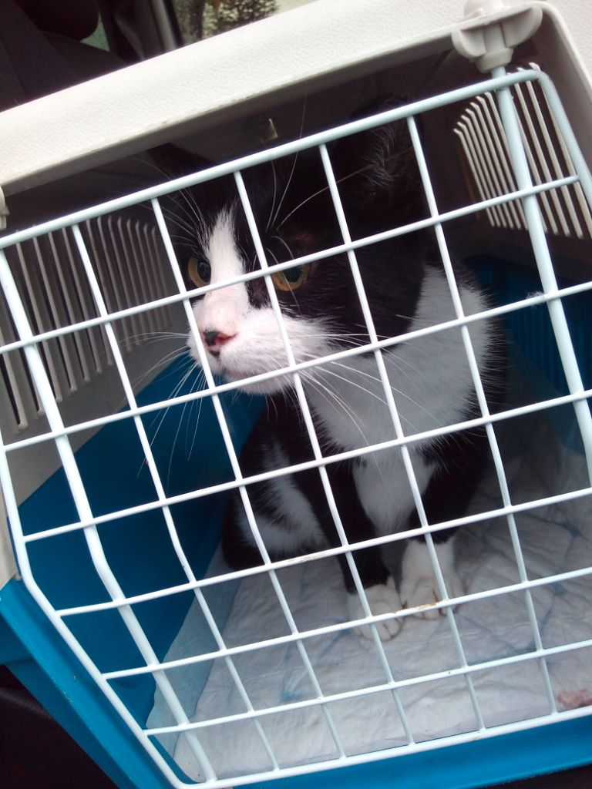
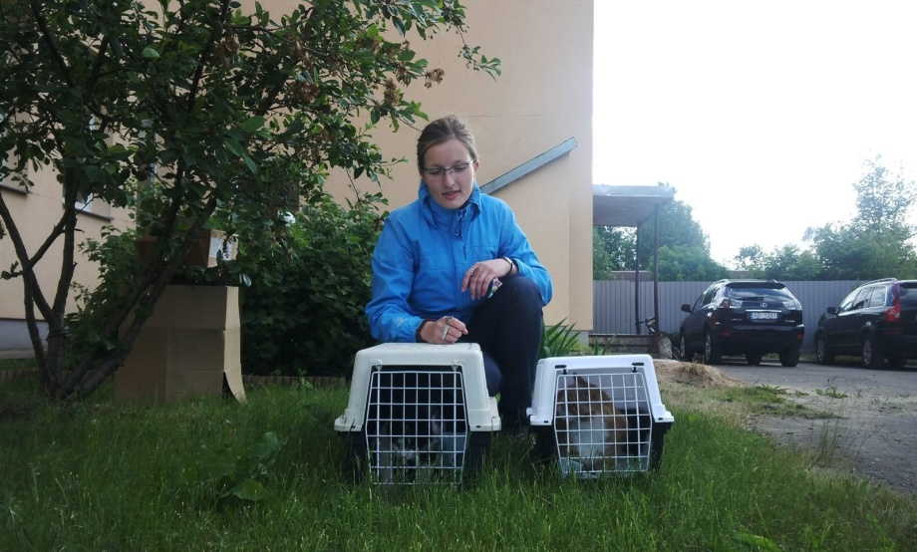
Bezsaimnieku kaķu vairošanās ierobežošana un veselīgu, koptu kaķu koloniju izveide

Slide 19
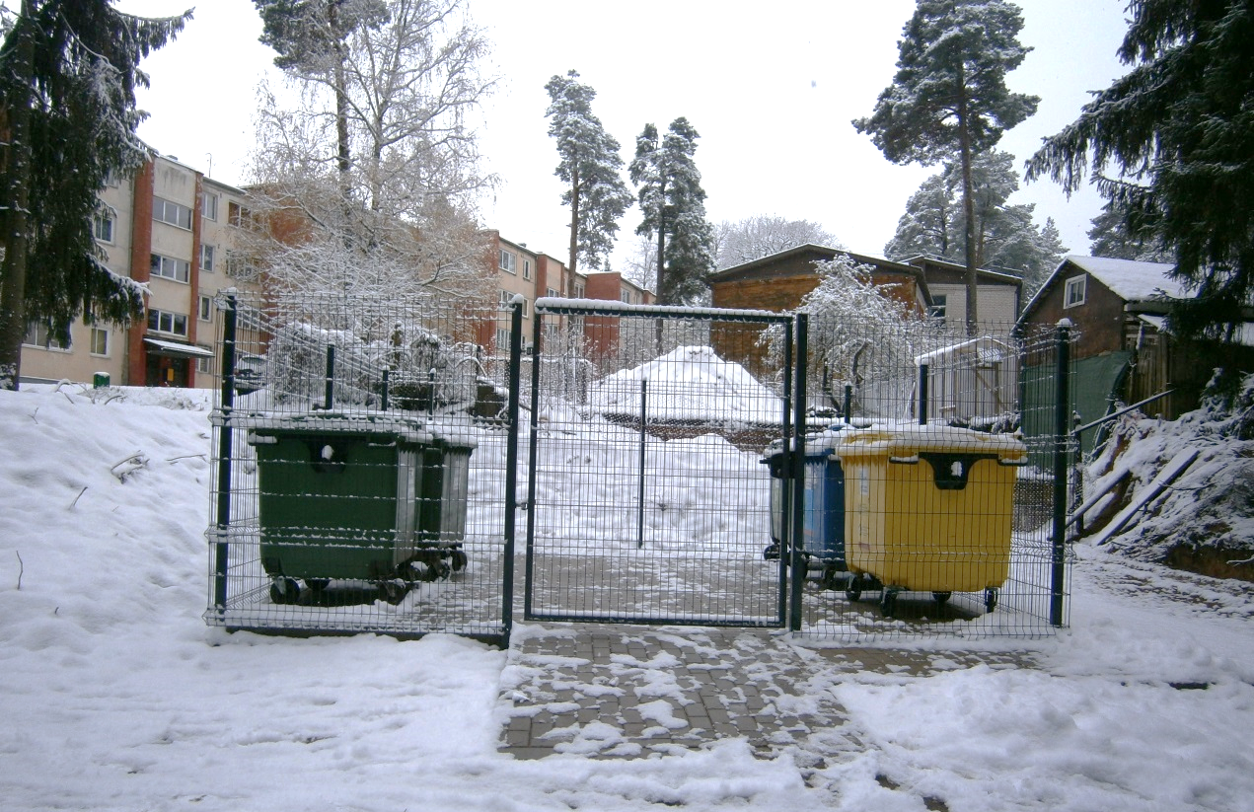
Nožogota atkritumu dalītās savākšanas punkta izveide (Turkalnes iela 9, Zaķu iela 2, Sūnu iela 1)

Slide 20
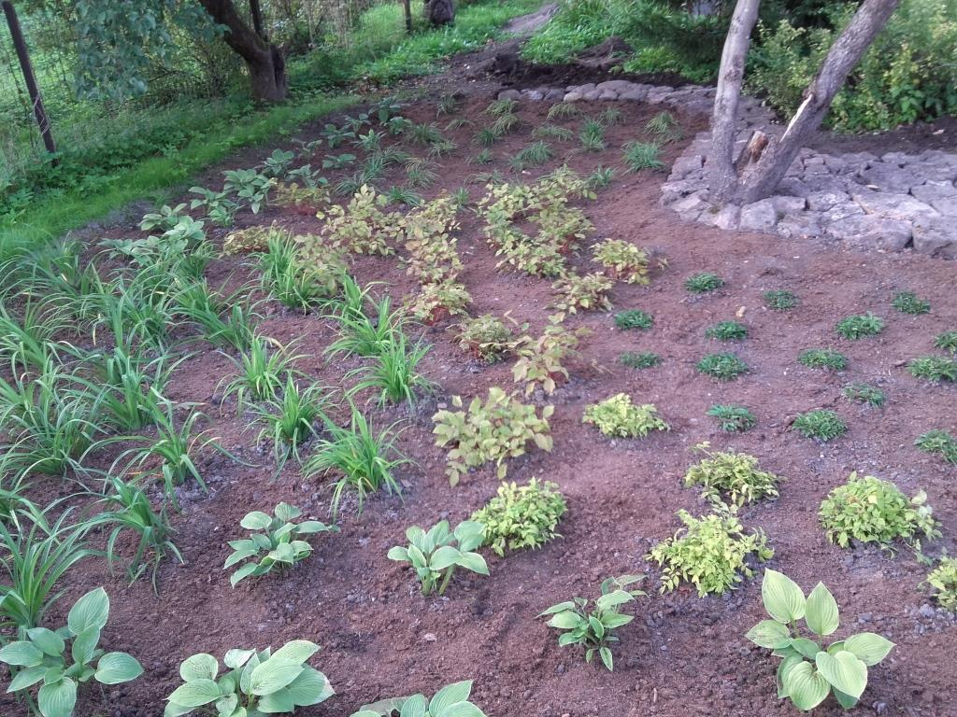
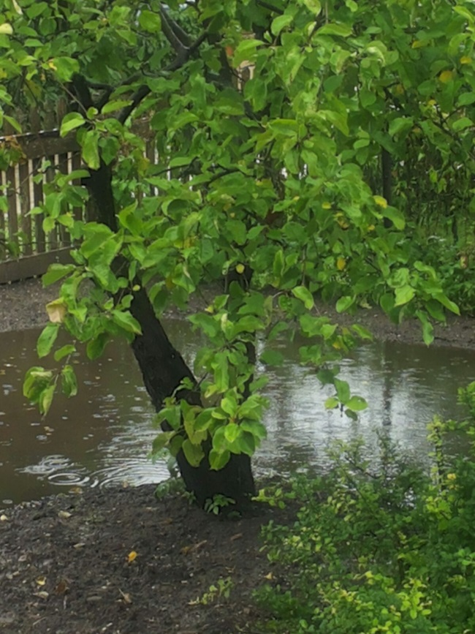
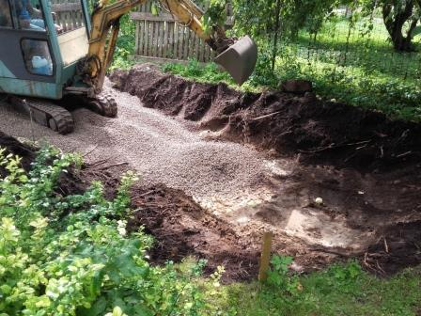
Lietus dārzs O.Kalpaka ielā

Slide 21
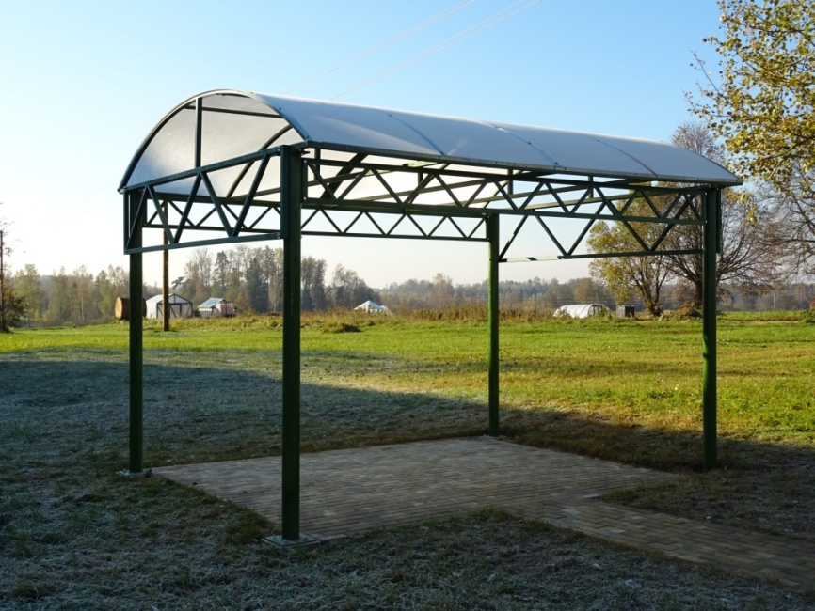
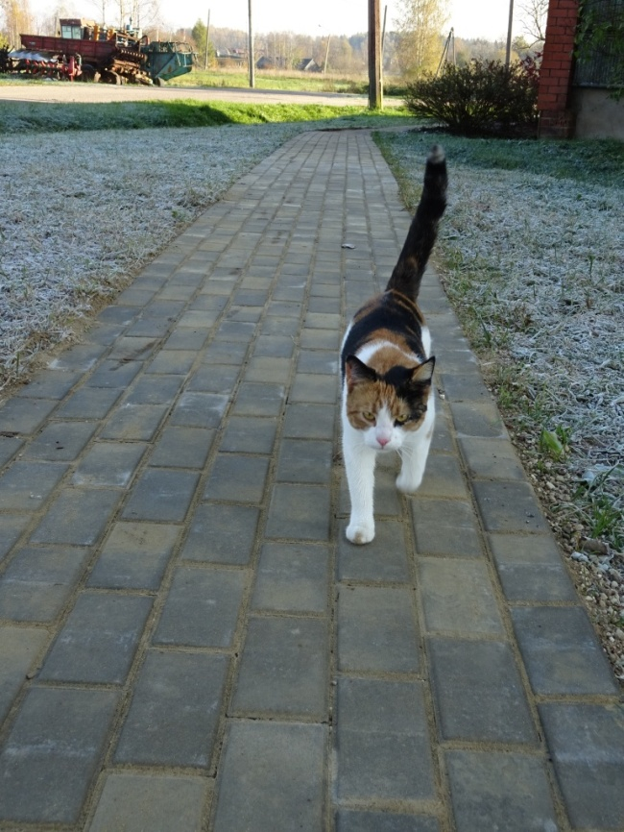
Projektu ietvaros paveiktais Krapē
Daudzfunkcionālas nojumes uzstādīšana daudzdzīvokļu mājas pagalmā
“Dzelmes” (Lobe)

Slide 22
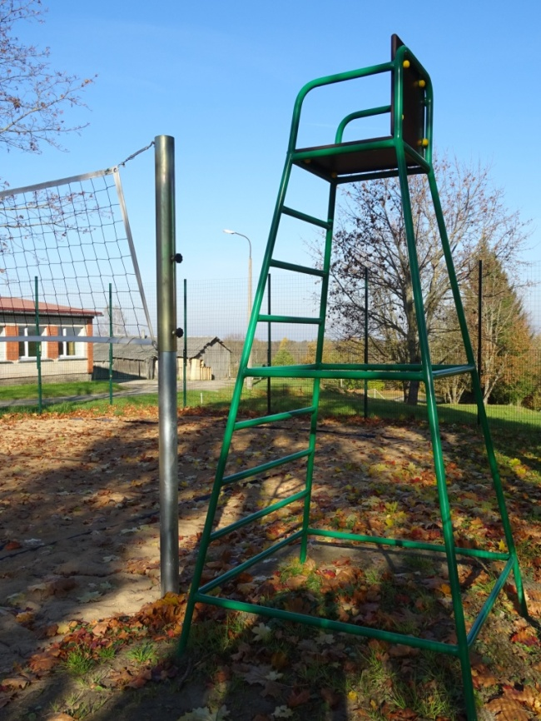
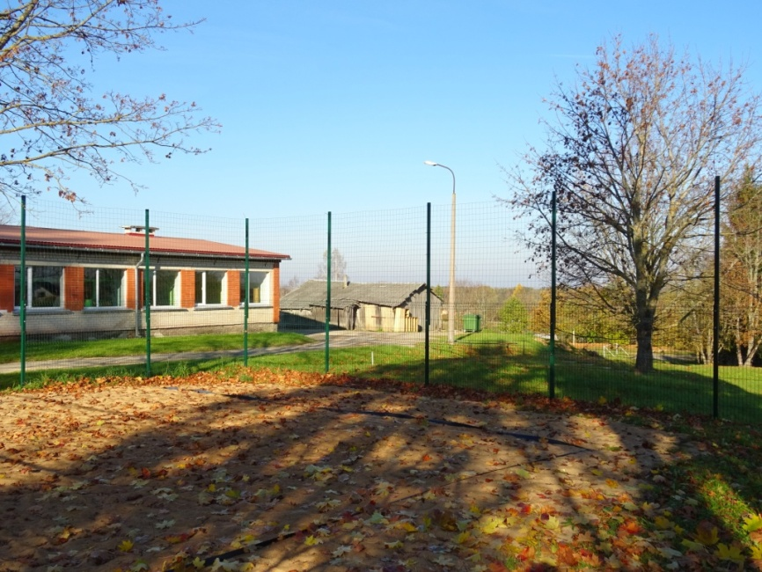
Projektu ietvaros paveiktais Ķeipenē
Ķeipenes pludmales volejbola laukuma pilnveide

Slide 23
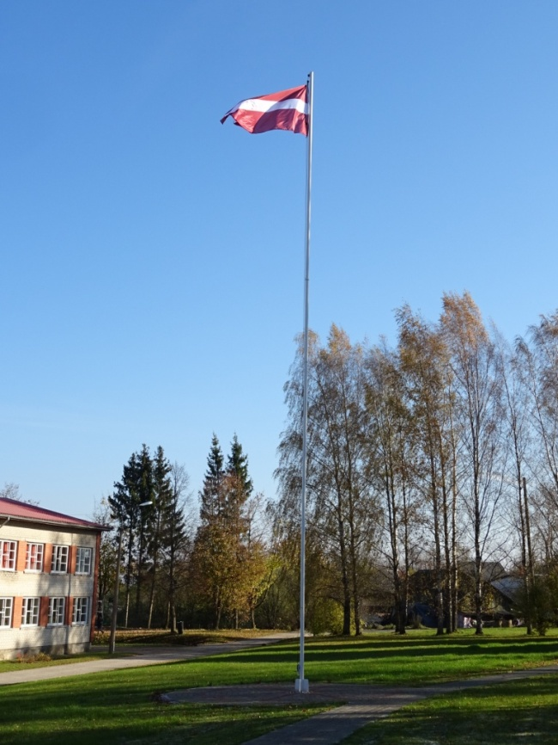
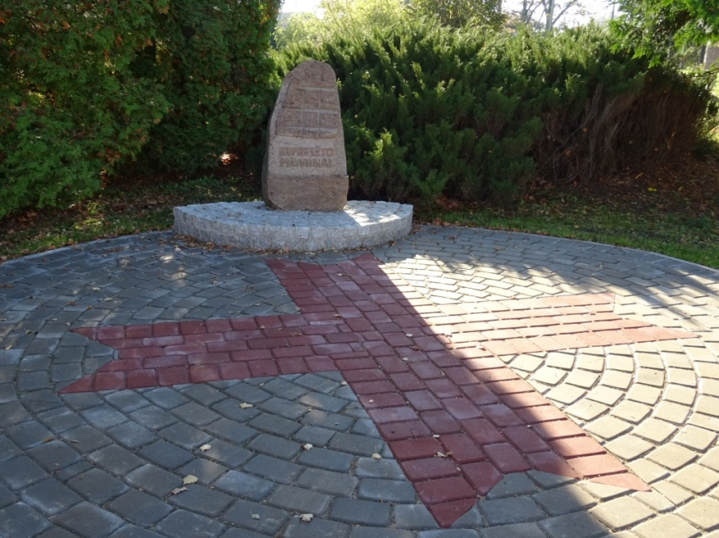
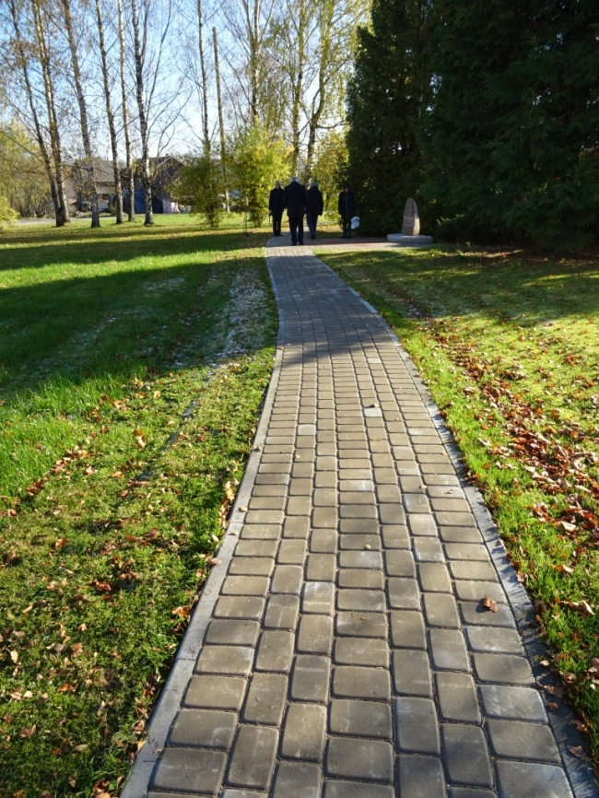
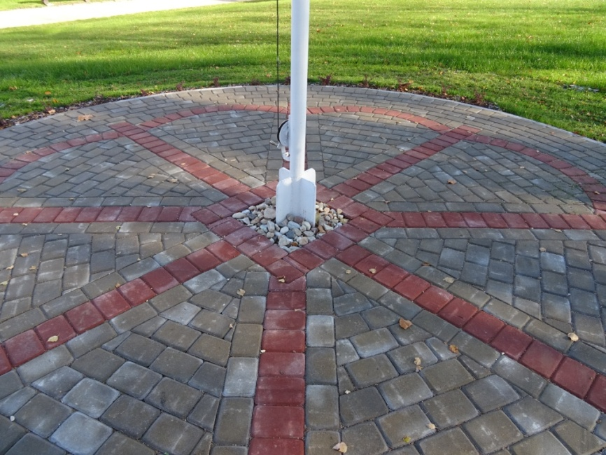
Latvijas karoga vietas izveide
Represēto piemiņas vietas sakārtošana

Slide 24
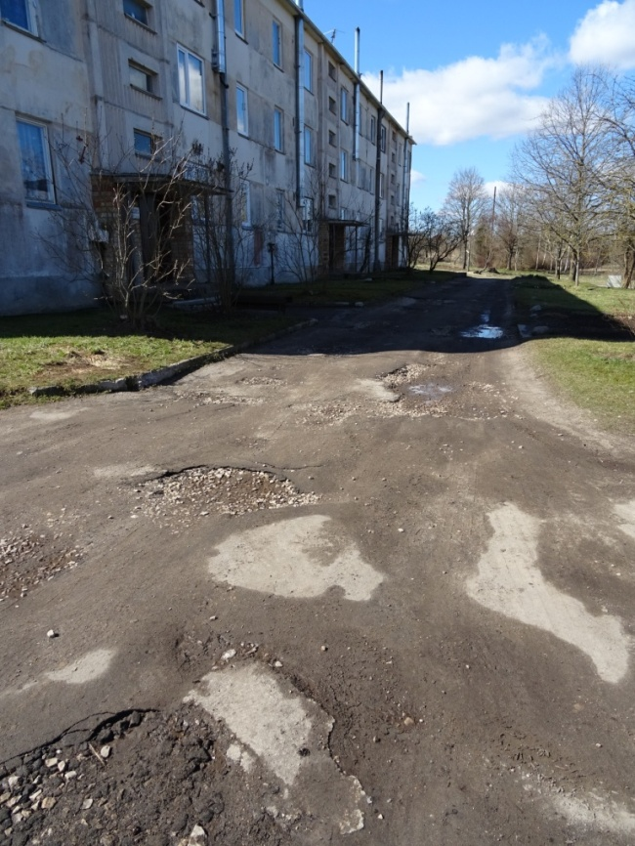
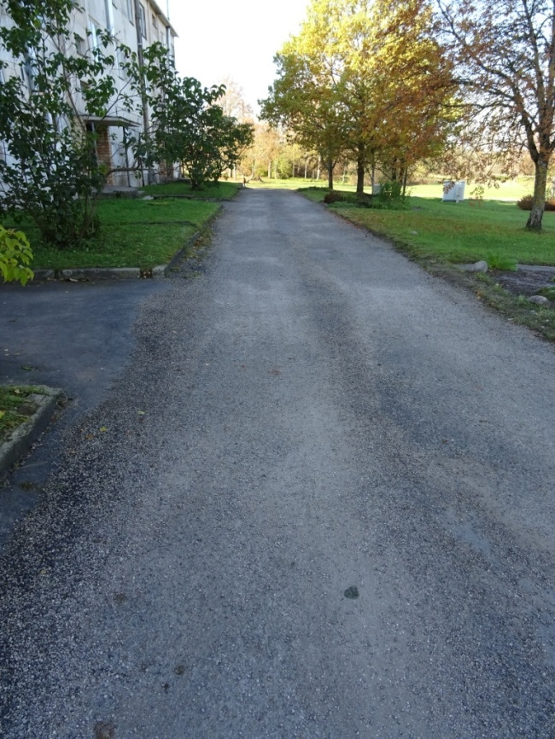
Daudzdzīvokļu mājas “Akācijas” piebraucamā ceļa seguma atjaunošana

Slide 25
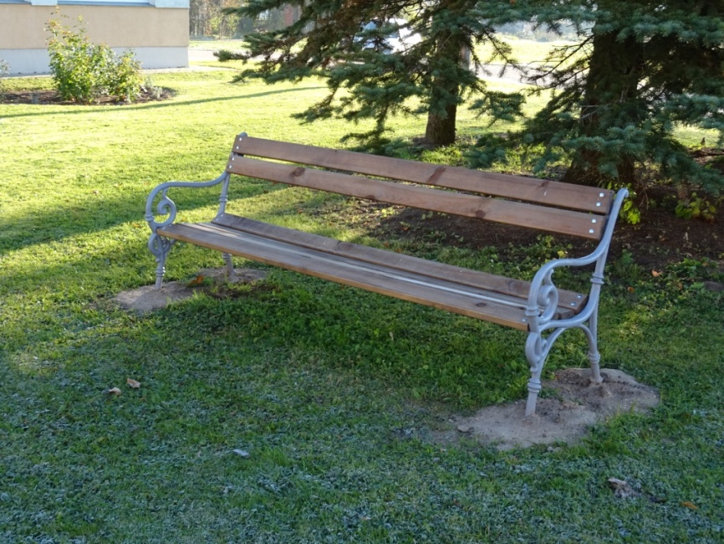
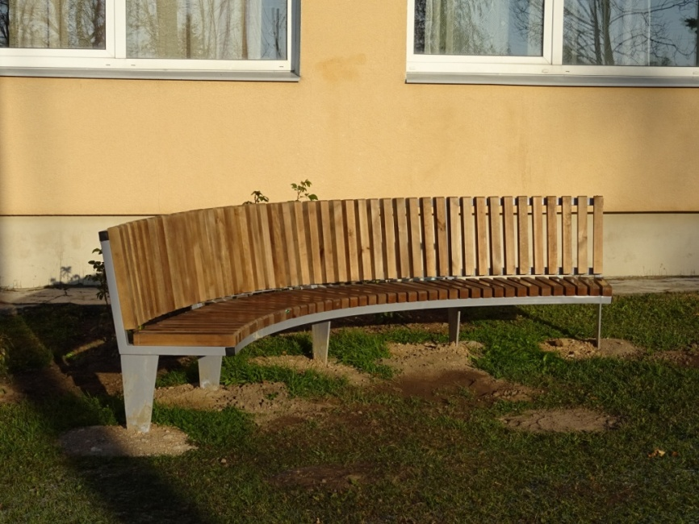
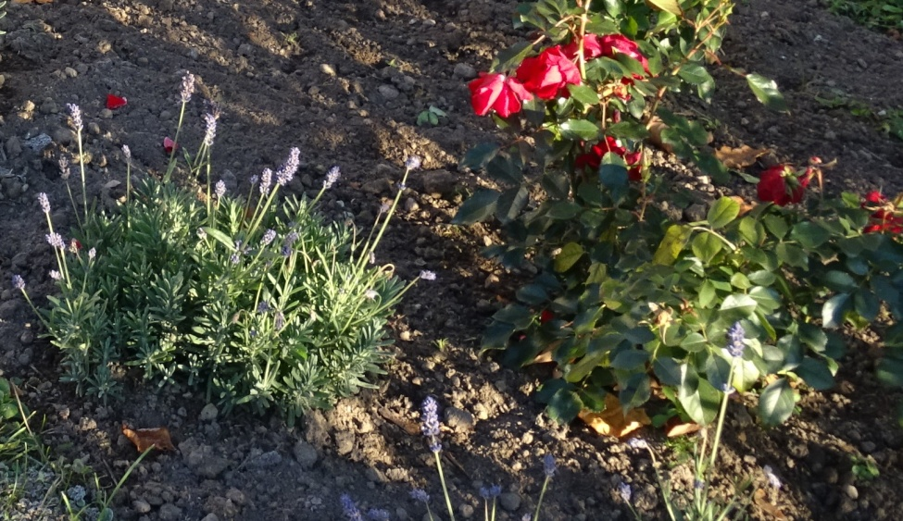
Projektu ietvaros paveiktais Lauberē
WiFi teritorijas labiekārtošana un apzaļumošana pie Lauberes bibliotēkas

Slide 26
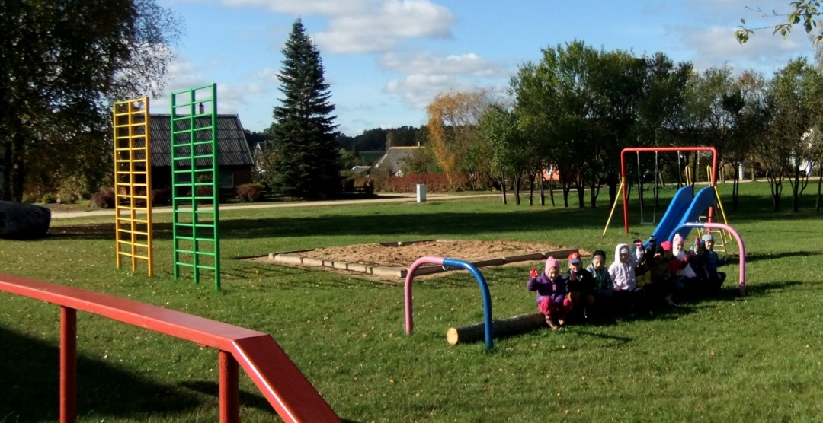
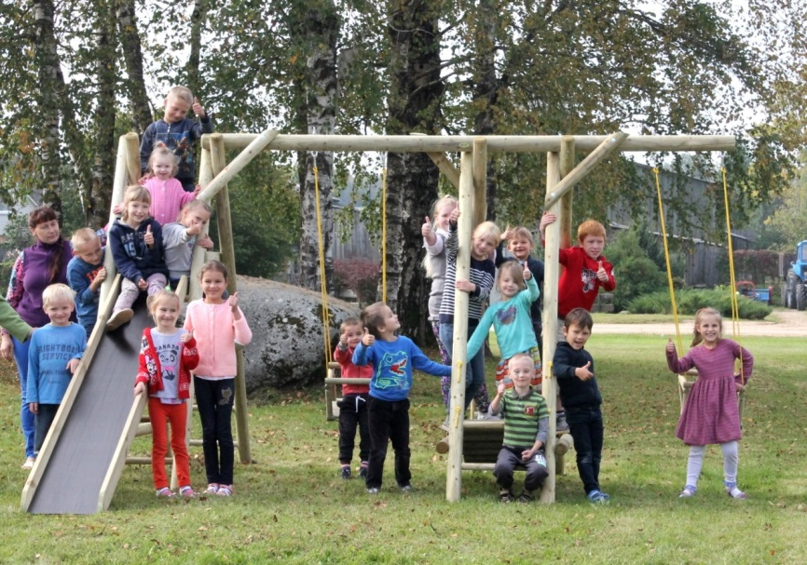
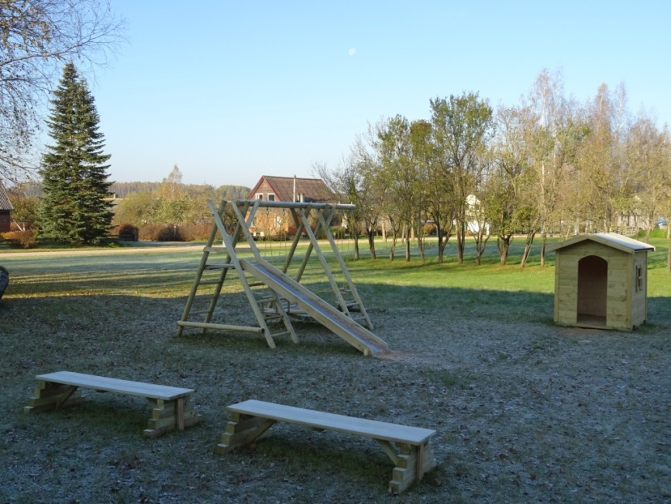
Bērnu rotaļu laukuma pilnveide Suntažu vidusskolas Lauberes filiāles teritorijā

Slide 27
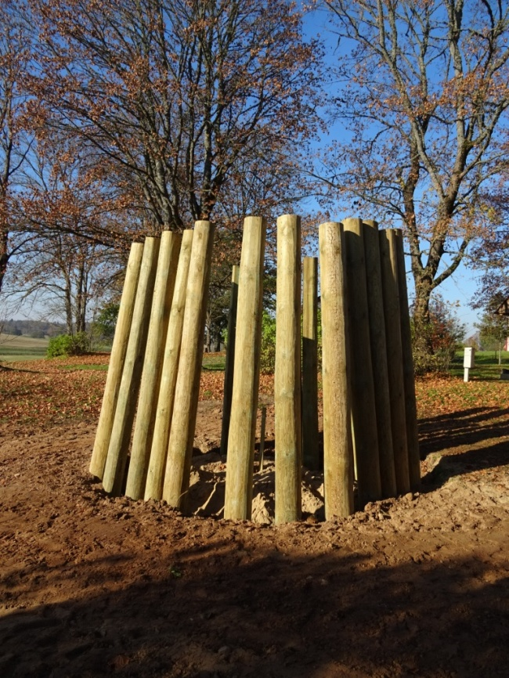
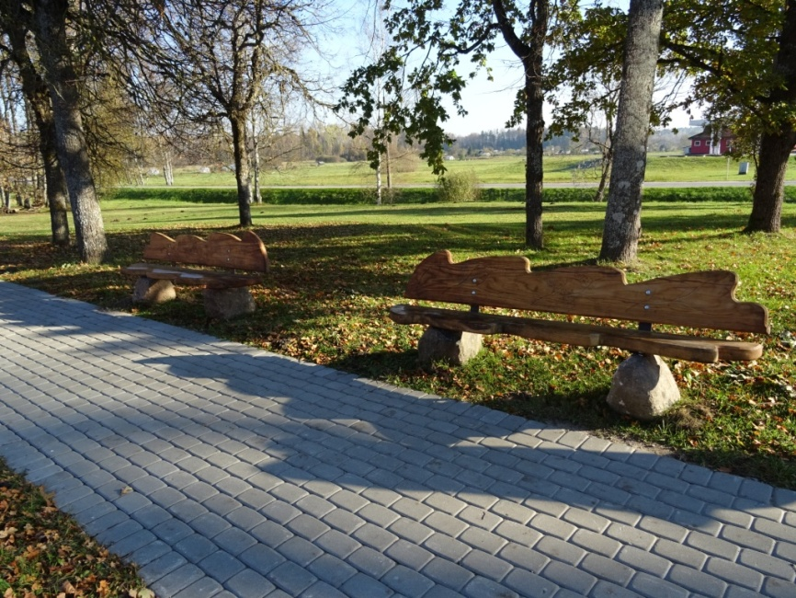
Projektu ietvaros paveiktais Madlienā
Soliņu izgatavošana un uzstādīšana pie Madlienas kultūras nama
Vides objekta “Dižozols” izgatavošana un uzstādīšana Latvijas pagastu ozolu birzs teritorijā

Slide 28
Vēju aizturoša dzīvžoga atjaunošana pie Madlienas vidusskolas stadiona

Slide 29
Fusbola korta labiekārtošana un apzaļumošana

Slide 30
Projektu ietvaros paveiktais Mazozolos
Atpūtas vietas izveide Līčupes centrā

Slide 31
Tautastērpu iegāde un vainadziņu izšūšana Mazozolu skolas pirmsskolas grupai

Slide 32
Projektu ietvaros paveiktais Meņģelē
Jauna informatīvā stenda izgatavošana un uzstādīšana

Slide 33
Mākslīgo ūdenstilpņu – Zvanu ezera un Lejas ezera – labiekārtošana

Slide 34
Projektu ietvaros paveiktais Ogresgalā
Ciemupes Tautas nama stāvlaukuma un estrādes labiekārtošana

Slide 35
Soliņu un atkritumu tvertņu uzstādīšana pie veloceliņa Ogre-Ciemupe

Slide 36
Projektu ietvaros paveiktais Suntažos
Āra trenažieru uzstādīšana pie Suntažu vidusskolas

Slide 37
Bērnu rotaļu laukuma izveide Ķieģeļceplī

Slide 38
Projektu ietvaros paveiktais Taurupē
Bērnu rotaļu laukuma izveide pie Plaužu ezera

Slide 39
Pludmales volejbola laukuma ierīkošana pie Plaužu ezera

Slide 40
PALDIES!

